Slide 1
Teleconference The Forrester Wave™: Web 应用防火墙评测, Q2 2006
Michael Gavin Senior Analyst Forrester Research | Jennifer Albornoz Mulligan Researcher
July 13, 2006. Call in at 10:55 a.m. Eastern Time

Slide 2
议程
什么是Web应用防火墙(WAF), 为什么我需要他？
Forrester WaveTM 评估Web应用防火墙．
  方法
  WAF 解决方案
  标准
  结果
Web应用防火墙的未来
推荐产品

Slide 3
WAFs 防止在Web应用层的攻击
应用层的攻击持续的增长
  9 in 2003
  17 in 2004
  59 in 2005
  34 May 2006 (到今年可以追踪的有 81个)
攻击的类型
  跨站点的脚本攻击
  无效的输入
  缓存益处
  拒绝访问
  对话劫持
  Cookie 中毒
Source: http://www.webappsec.org
Source: OWASP Top 10 Project

Slide 4
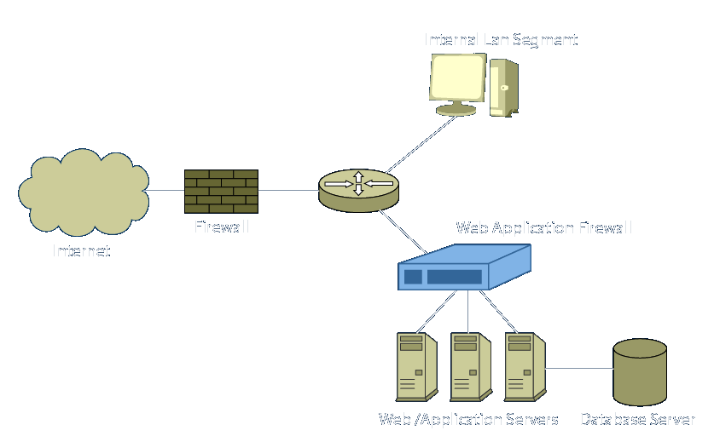
Web 应用层防火墙在哪里应用？

Slide 5
Web应用层防火墙是怎么工作的？
它不是一个网络层或数据信息层的设备
应用层安全— 分析和评估对话和用户流量
运用正反方向安全模式和自定义安全模式
  正方向 — 指定已知有害的流量
  反方向 — 指定已知无害的流量

Slide 6
我们需要Web 应用防火墙吗？
如果你们的网站提供以下的服务，就需要Web 应用防火墙:
  你们的网站需要很好地提供数据的安全性，比如说金融和医疗方面的信息（e.g., 医疗保险机构).
  你们的网站需要很高的可用性 (e.g., 证券交易).
  你们的网站需要电子商务方面的服务 (e.g., Amazon.com).
如果是以下的情况的话，就没有什么必要:
  如果你们的网站从根本上是静态不变的信息．

Slide 7
议程
什么是Web应用防火墙(WAF), 为什么我需要他？
Forrester WaveTM 评估Web应用防火墙．
  方法
  WAF 解决方案
  标准
  结果
Web应用防火墙的前景
推荐产品

Slide 8
Forrester Wave™ 评估的方法
我们通过厂商的论述，客户的参考和产品的演示来评价产品．
我们基于以下的评分标准：
  当前提供的功能：
    评估标准基于WAFEC 文档 (Web 应用防火墙评价标准）
  策略
  市场地位

Slide 9
被测试过的Web 应用防火墙解决方案
我们评价测试 Breach Security, Citrix Systems, F5 Networks, Imperva, ModSecurity, NetContinuum, and Protegrity.
标准包含以下的内容:
  检测和保护基本应用层来反对普遍的攻击
  不受地理限制

Slide 10
现有所提供的评价标准
配置的选择性
协议的支持
攻击的检测
流量调节和阻断
攻击保护
其他的安全特征
性能加速的特征
管理性

Slide 11

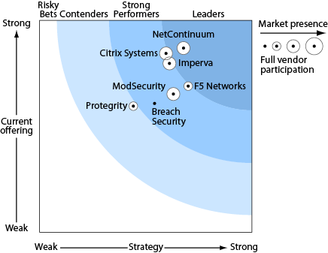
Evaluation Results For “The Forrester Wave™: Web Application Firewalls, Q2 2006”
June 2006, Tech Choices “The Forrester Wave™: Web Application Firewalls, Q2 2006”

Slide 12
Breach security 只是刚开始涉及Web 应用层防火墙
比较适合一些基本的Web 应用层流量的监控和管理
对于以下的客户比较适合：
  希望有最好的攻击检测，但是只能阻挡有限的攻击.
  希望一个直观的界面，但不想加入用户自定义的策略．
  只是为了寻找一个解决产品，但是不用马上的实施．
不同点:
  只能做外部的部署
  纯粹的安全防御

Slide 13
Citrix Systems 是Web 应用防火墙的开端
Citrix Systems 最适合防御比较强大的攻击但性能比较平均．
对于以下的客户比较适合:
  希望最好的用户界面
  希望对与只是丢弃恶意的流量有着更多的选择性
  希望在攻击的监测中有最好的组合评分, 流量调节和阻断，攻击保护．
不同点:
  商用产品中安装最多的产品
  整合了NetScaler, 一个应用程序发送的产品

Slide 14
F5 Networks 在Web应用防火墙市场是一个值得关注的厂商
F5 Networks 最适合现有的F5 客户和有着巨大的工作平台的需求．
对于以下的客户比较适合：
  已经有F5 Networks’ 的产品，并想增加应用层的安全
  比较舒适的和F5 Networks 研发团队人员来写新的规则
  希望对会话层的保护
不同点:
  体系结构将会很容易地去整合其他的应用程序传输和加速线的特征

Slide 15
Imperva 在现有的Web 应用防火墙中是一个比较强的
Imperva 最适合对操作的简易性要求的用户.
对于以下的客户比较适合：
  希望一个简单易懂，要求对设备做较少调整的产品
  不需要一个复杂的管理选项
  对策略管理希望很容易的设置
不同点:
  纯粹的安全防御
  坚固数据和应用的安全

Slide 16
ModSecurity’s Web 应用防火墙的配置方法比较多但是可用性比较差
ModSecurity 需要自己来做繁琐的配置
对于以下的客户比较适合:
对于有经验，在命令栏下配置Apache的用户．
  对于预算非常有限．
  已知到所有要执行的策略．
不同点:
  最小的成本－开源的产品
  嵌入式的选项

Slide 17
NetContinuum 是Web 应用防火墙领导者
NetContinuum 可以用最小的配置达到最好的安全保护
对于以下的客户比较适合:
  有着最好的策略管理，阻止攻击和安全的特性的结合
  有着完整的登录，报告和双向的安全特性
  不需要企业级规模的配置
不同点:
  有最好产品管理的性能
  有最好的性能和加速功能

Slide 18
Protegrity 在Web应用放火墙市场里面正在尝试跟上其他的厂商
Protegrity最适合给那些已经运用Protegrity产品的用户．
对于以下的客户比较适合:
  只需要一些基本的功能或对一整套Defiance™ 感兴趣的购买者．
  处理能力高于其他的平均水平．
  在执行前，可以手动操作执行策略的协议规则
不同点:
  就象一个应用程软件可以从其他伙伴获得
  注重数据和应用软件的安全性

Slide 19
议程
什么是Web应用防火墙(WAF), 为什么我需要他？
Forrester WaveTM 评估Web应用防火墙．
  方法
  WAF 解决方案
  标准
  结果
Web应用防火墙的前景
推荐产品

Slide 20
Web应用防火墙的前景
ＷＥＢ服务包括： XML, SOAP, and WS-Security
Filtering outbound data to prevent IP loss
过滤外出数据来保护ＩＰ地址的泄漏
侦测和预防欺骗行为
彻底的保护企业的应用软件
(e.g., Outlook Web Access [OWA], Siebel, SAP)
企业级的保护

Slide 21
议程
什么是Web应用防火墙(WAF), 为什么我需要他？
Forrester WaveTM 评估Web应用防火墙．
  方法
  WAF 解决方案
  标准
  结果
Web应用防火墙的前景
推荐产品

Slide 22
Recommendations
June 2006, Tech Choices “The Forrester Wave™: Web Application Firewalls, Q2 2006”

Slide 23
各厂商特点：
数据和应用安全: Imperva and Protegrity
加速和传递: Citrix, F5, and NetContinuum
面向企业级: Breach, Citrix, Imperva, and Protegrity
低成本：ModSecurity
超越其他的厂商: Breach, Imperva, NetContinuum, and Protegrity
用户自定义策略: F5 and ModSecurity

Slide 24
New! Security Forum 2006: Securing The Business For Tomorrow’s Challenges
Register today! September 7–8, 2006, in Atlanta, Ga.
  http://www.forrester.com/securityforum2006
Senior-level IT and executives focused on security issues, including:
  Storage security, mobile devices, international security, and enterprise risk management
Learn best practices and understand future trends through keynotes from:
  Laura Koetzle, Vice President/Research Director and Host, Forrester Research
  Rich Jackson, CIPO and General Manager, Chevron
  John Meakin, Group Head of Information Security, Standard Bank
  Claudia Natanson, Chief Security Officer, Diageo
  William Pelgrin, Director, State of New York

Slide 25
Thank you
Michael Gavin Jen Albornoz Mulligan
+1 617/613-6376 +1 617/613-6465
mgavin@forrester.com jmulligan@forrester.com
www.forrester.com

Slide 26
Selected bibliography
June 23, 2006, Tech Choices “The Forrester Wave^{TM:} Web Application Firewalls, Q2 2006”
May 11, 2006, Trends “Secure The Data — Not Just The Underlying Infrastructure”
January 24, 2006, Trends “Trends 2006: Application Security Testing”
January 3, 2006, Tech Choices “Application Firewalls — Are They Worth The Investment?”
May 27, 2005, Best Practices “To Secure Web Applications, Start With The OWASP Top Ten”

